Slide 1
ロボット工学
「サンプルプログラム(OpenGL)」
の説明

Slide 2
プログラムファイルの各役割
glshapes.c
glwindow.c
invK3d.c＆.h
invK3d_l.c
armIK.dat
ロボットアームの描画
図形や色，ウィンドウや環境の設定
アームの目標位置の設定
先端位置とヤコビ行列の設定
リンク長や初期姿勢のデータ
⇒
⇒
⇒
⇒
⇒

Slide 3
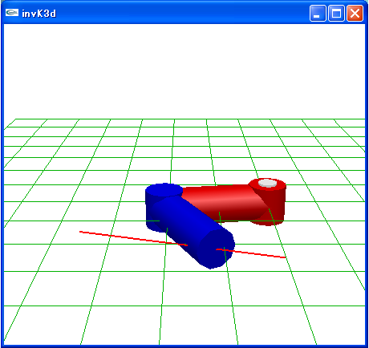
プログラムファイルの各役割
glshapes & glwindow
glwindow
invK3d

Slide 4
OpenGLとは
Silicon Graphics社が中心となって開発された
グラフィックス処理のためのプログラミング インターフェース
特徴
オペレーティングシステムに依存しない
グラフィックインターフェース
Windows，UNIXやLinuxでも使用可能
３Dグラフィック描画機能が充実

Slide 5
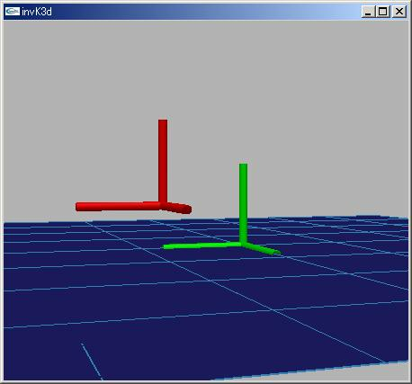
OpenGLの関数(並進移動)
glTranslated （並進移動）
glTranslated(x, y, z) ・・・ 各軸方向へ並進移動
例 glTranslated(20.0, 0.0, 10.0)
Ｘ軸方向へ20.0、Z軸へ10.0並進移動
z
移動前 ・・・ 緑
移動後 ・・・ 赤
x

Slide 6
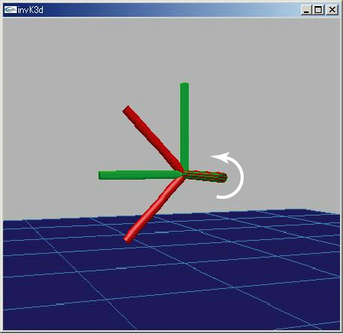
OpenGLの関数(回転)
glRotated （回転）
glRotated(deg, x, y, z) ・・・ 各軸周りに回転
例 glRotated(45, 1, 0, 0)
x軸周りに45度回転
y
y
移動前 ・・・ 緑
移動後 ・・・ 赤
z
Ｘ
Ｘ
z

Slide 7
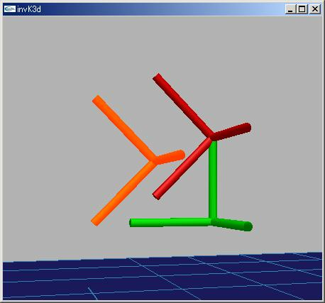
OpenGLの関数(注意点)
注意点
変換順序によって違うものになる
glRotated(45, 0, 1, 0);
glTranslated(0.0, 0.0, 10.0);
glTranslated(0.0, 0.0, 10.0);
glRotated(45, 0, 1, 0);
移動前 ・・・ 緑
移動後 ・・・ 橙
移動後 ・・・ 赤
z
y
x

Slide 8
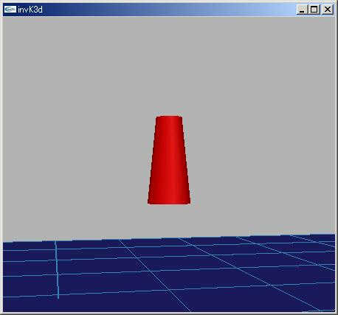
OpenGLの関数(円柱)
gluCylinder （円柱の描画）
gluCylinder( qobj, R_under ,R_top, height, 10, 1 )
底面半径
上面半径
高さ
緯方向分割数
例 gluCylinder( qobj, 5, 3, 20, 10, 1 )
径方向分割数
（筒の断面の辺の数）
R=3
20
R=5

Slide 9
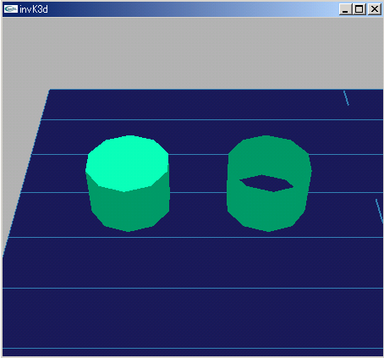
myCylinderとgluCylinderの違い
myCylinder ・・・ フタ付の円筒
gluCylinder ・・・ 空洞の円筒
myCylinder( qobj, 15, 15, 20, 10, 1 )
gluCylinder( qobj, 15, 15, 20, 10, 1 )

Slide 10
OpenGLの関数(記憶、呼び出し)
glPushMatrix，glPopMatrix
（位置姿勢の記憶，呼び出し）
glPushMatirx() ・・・ 位置姿勢を記憶
glPopMatirx() ・・・ 位置姿勢を呼び出し

Slide 11
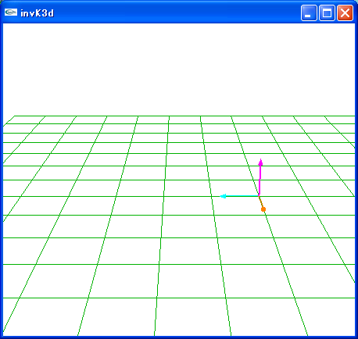
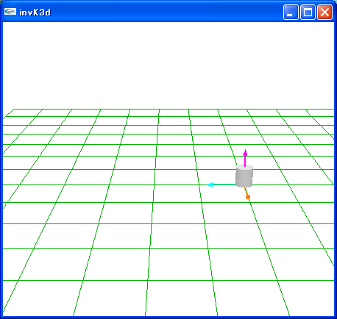
描画の仕方
Z
Ｘ
Y
// --- リンク 0 ---
setColor( myWHITE );
myCylinder( qobj, R0, R0, len[L0], 15, 1 );
R0 = 0.09 [m] (glshapes.h)
len[L0] = 0.2 [m] (armIK.dat)

Slide 12
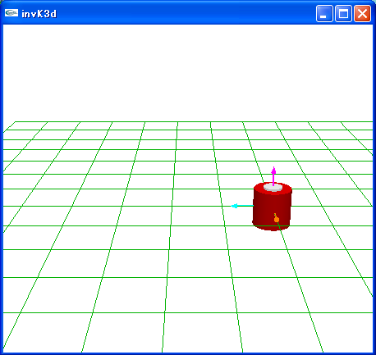
描画の仕方
Z
Ｘ
Y
赤い円筒を，床面の下から上へ描いた後に，
座標系を再び平面上に戻すために，
glPushMatrix()，glPopMatrix()
を使っている．
// --- ジョイント 1 ---
setColor( myRED );
glPushMatrix(); // 位置・姿勢の記憶
glTranslated( 0.0, 0.0, -R1 );
myCylinder( qobj, R1, R1, 2*R1, 15, 1 );
glPopMatrix(); // 位置・姿勢の呼び出し
glRotated( tht[J1], 0, 0, 1 );
R1 = 0.18 [m]
Z軸回り，tht[J1] = 0.0 [deg]

Slide 13
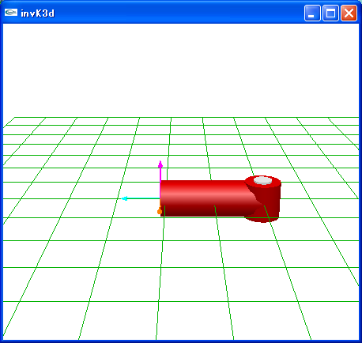
描画の仕方
Z
Ｘ
Y
// --- リンク 1 ---
glPushMatrix();
glRotated( 90.0, 0, 1, 0 );
myCylinder( qobj, R1, R1, len[L1], 10, 1 );
glPopMatrix();
glTranslated( len[L1], 0.0, 0.0 );
Y軸回り，90.0 [deg]
len[L1] = 1.0 [m]

Slide 14
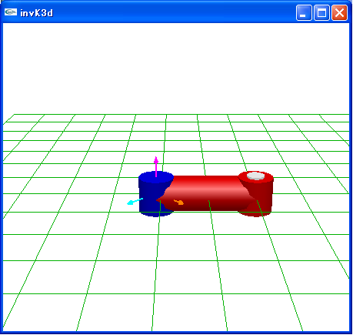
描画の仕方
Z
Ｘ
Y
// --- ジョイント 2 ---
setColor( myBLUE );
glPushMatrix();
glTranslated( 0.0, 0.0, -R2 );
myCylinder( qobj, R2, R2, 2*R2, 15, 1 );
glPopMatrix();
glRotated( tht[J2], 0, 0, 1 );
R2 = 0.18 [m]
Z軸回り，tht[J2] = 45.0 [deg]

Slide 15
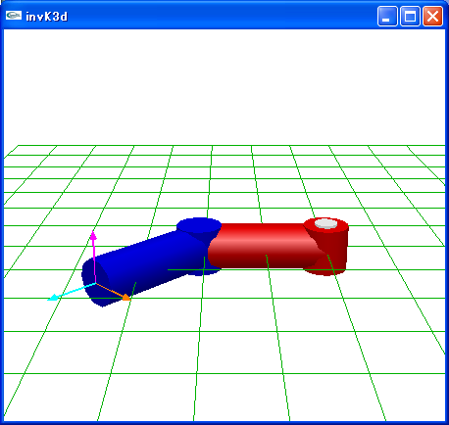
描画の仕方
Z
Ｘ
Y
// --- リンク 2 ---
glPushMatrix();
glRotated( 90.0, 0, 1, 0 );
myCylinder( qobj, R2, R2, len[L2], 10, 1 );
glPopMatrix();
glTranslated( len[L2], 0.0, 0.0 );
Y軸回り，90.0 [deg]

Slide 16
グラフィック完成！
軌道に沿って移動！

